Slide 1
快照
備份
跨裝置

Slide 2
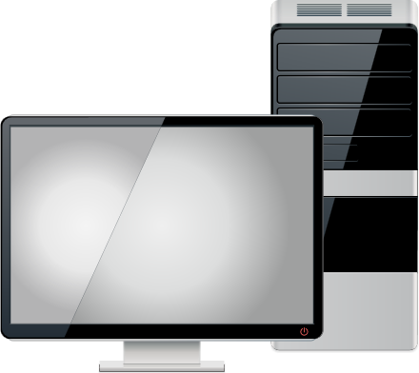
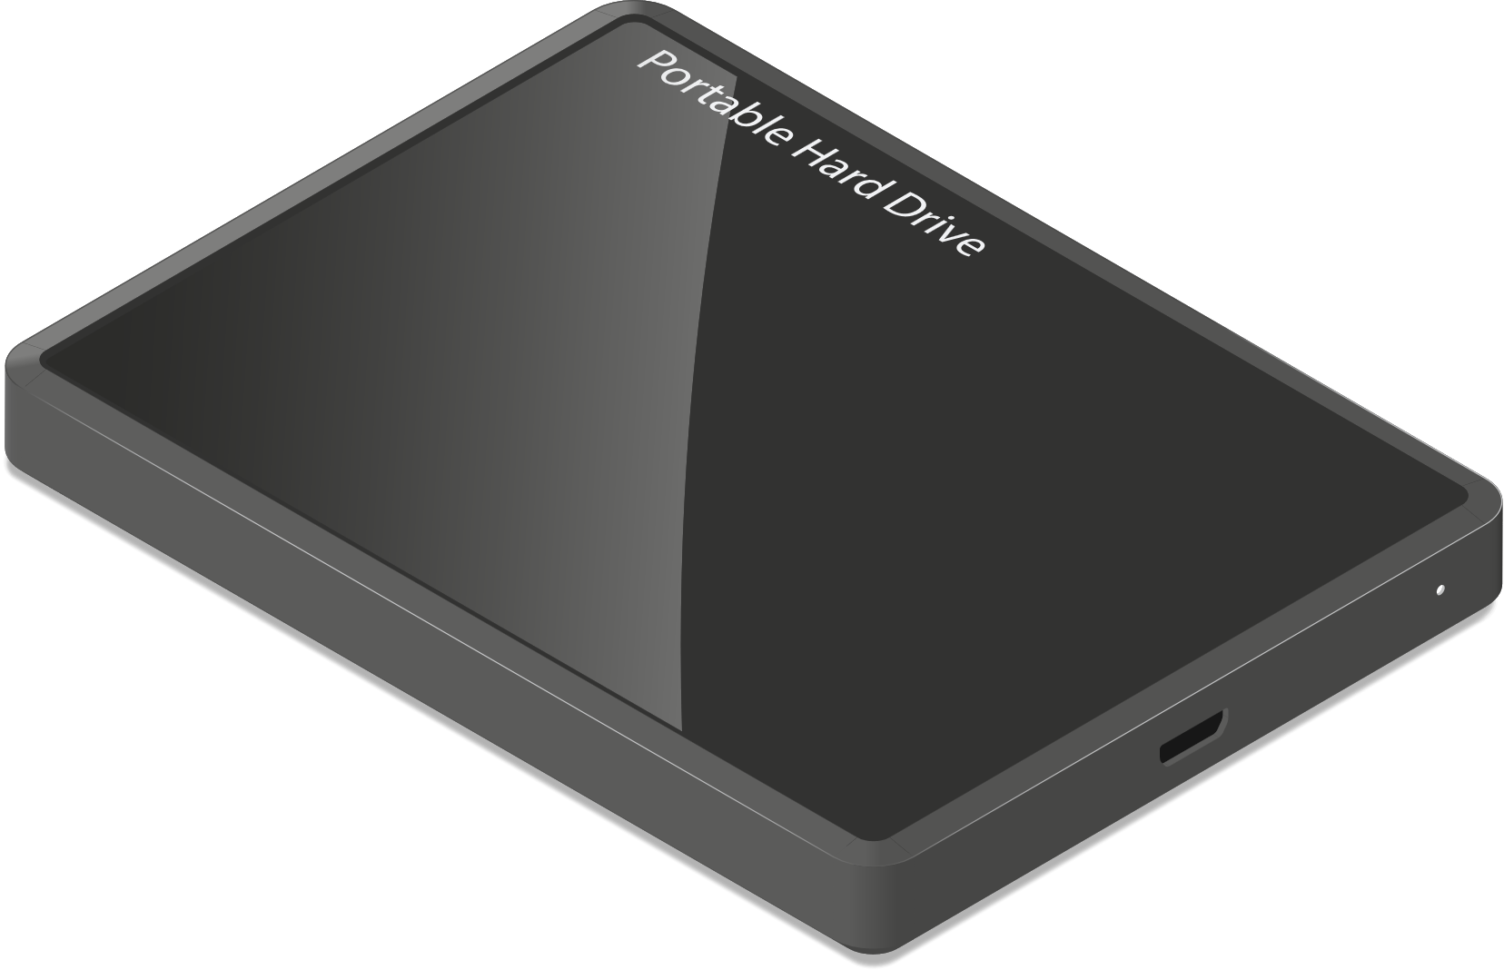
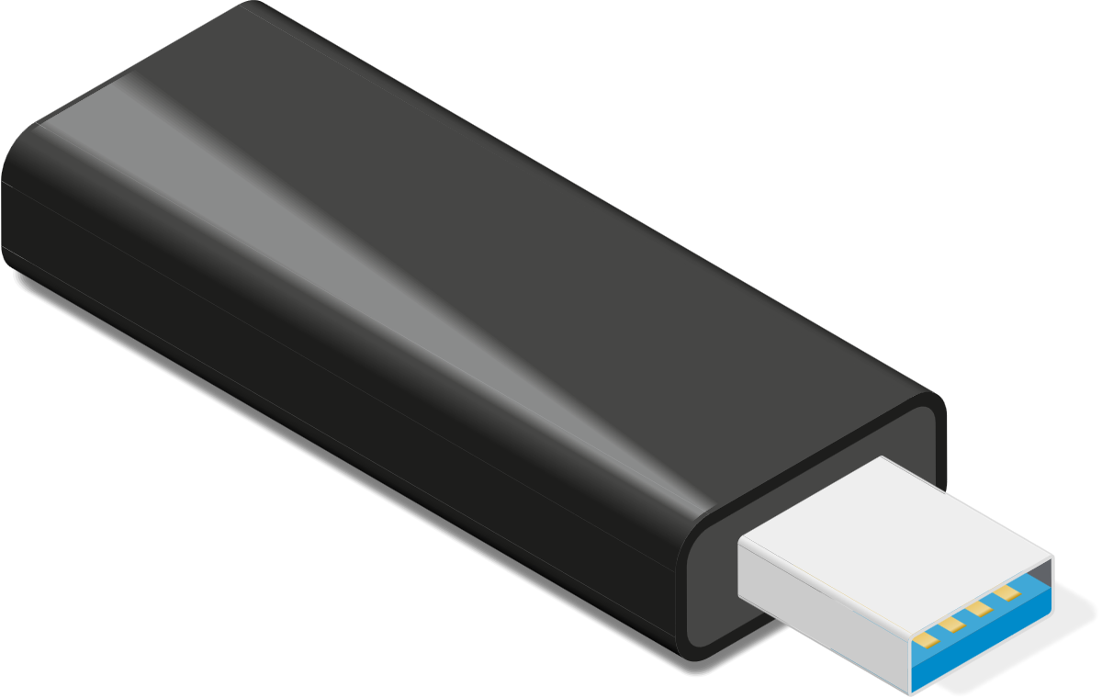
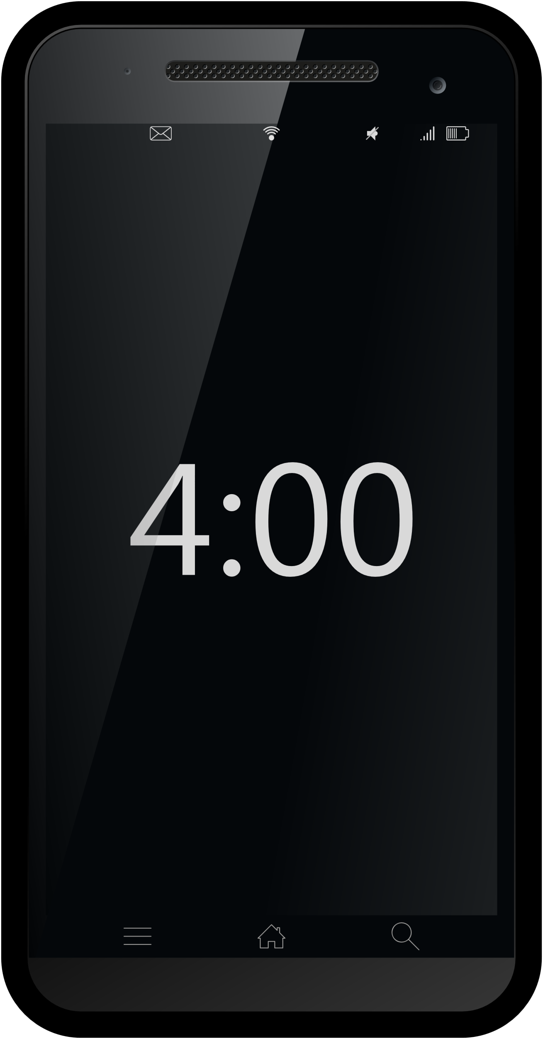
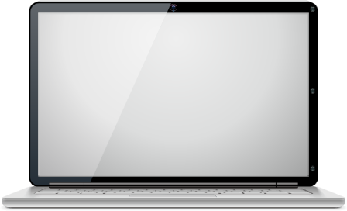
多個行動硬碟，總是不知道哪顆存了什麼檔案嗎?
每個電腦或手機，都有一顆外接硬碟備份資料。每當要找資料的時候，都不知道放在哪一個外接硬碟中。
外接硬碟
電腦
外接硬碟
手機
外接硬碟
MacBook

Slide 3
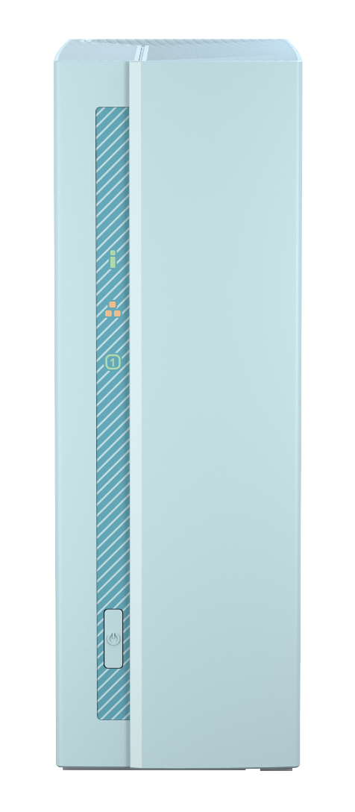
使用 TS-130 一機搞定多裝置的備份
集中存放
跨裝置備份/分享
防止被勒索病毒攻擊
外接硬碟
電腦
外接硬碟
手機
外接硬碟
MacBook

Slide 4
快速上手的家用備份機
NAS 基礎操作
資料保護與同步
影音多媒體串流
手機攝影愛好者

Slide 5
快速上手的 家用備份機

Slide 6
專注家用功能的個人雲端空間
我想購買家用個人NAS,
我的需求是…
合理的價錢
時尚外型
資料分享
影音功能
備份(手機照片/電腦資料/MacBook Time Machine)

Slide 7
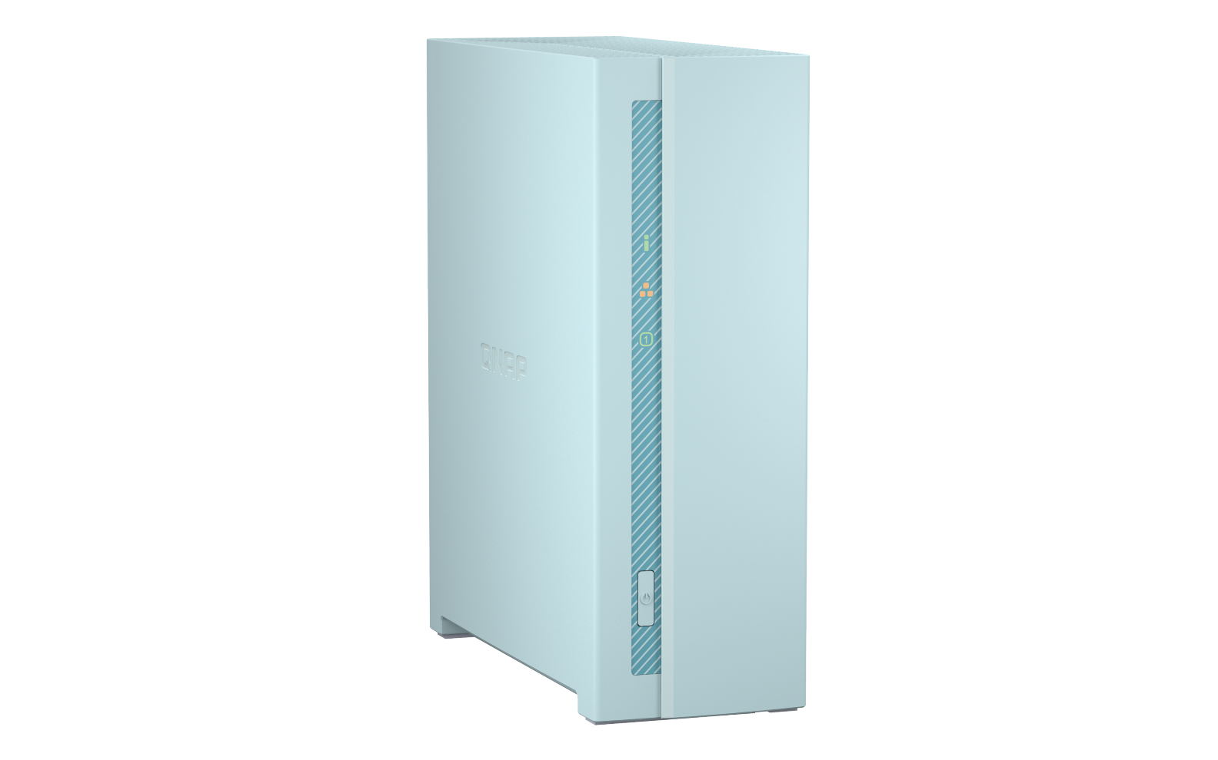
專為初階用戶設計的個人備份機
柔合配色輕易搭配居家擺設
靜音風扇高效散熱
快照保護資料安全
個人雲端分享照片影片
支援 Plex 媒體中心
手機照片輕鬆備份

Slide 8
智趣藍完美搭配不同居家風格
北歐風
鄉村風
日式風
Notes:
請合成三種風格居家角落
北歐—俐落
鄉村--木頭
日式—空空沒東西

Slide 9
ARM 64位元四核心1.4GHz 低功耗處理器
Realtek RTD1295 四核心 64-bit 1.4GHz 處理器
內建1GB DDR4 高速記憶體
節能低功耗ARM® Cortex-A53架構
硬碟待命中：3.45W
硬碟運轉中：7.29W

Slide 10
高效散熱，18TB大容量硬碟也不怕
智慧靜音風扇
室溫攝氏25度時維持靜音運轉15.2dB
環溫攝氏40度下亦可維持穩定運作
大容量18TB硬碟也安心
Sound Level Test Environment: Refer to ISO 7779; Maximum HDD loaded; Bystander Position; Average data from 1 meter in front of operating NAS.

Slide 11
簡潔美觀的外型，減法做設計
6cm 長效型液態軸承風扇
66.1mm
LED 指示燈:
電源/狀態
網路
硬碟
系統重置
187.5mm
USB 3.2 Gen1
& USB 2.0埠
GbE 網路埠
電源鍵
157.6mm
電源輸入

Slide 12
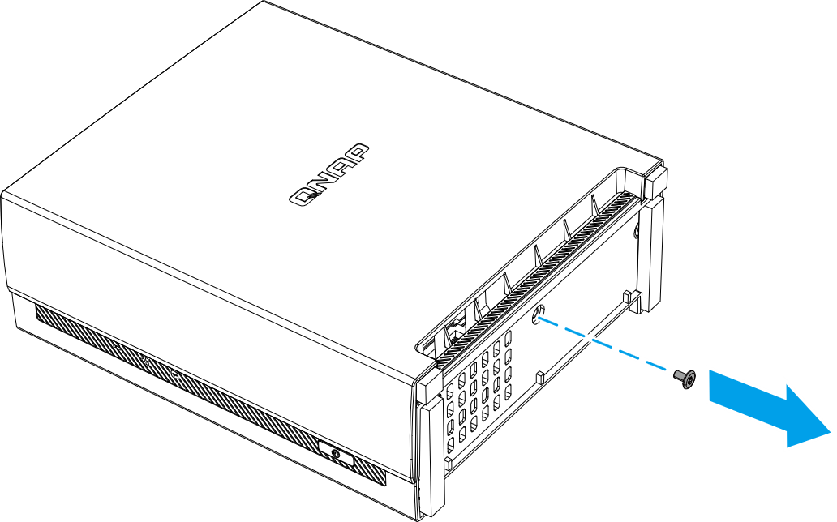
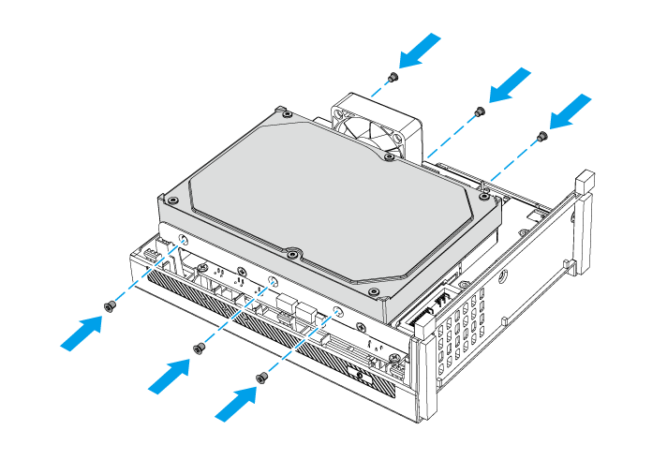
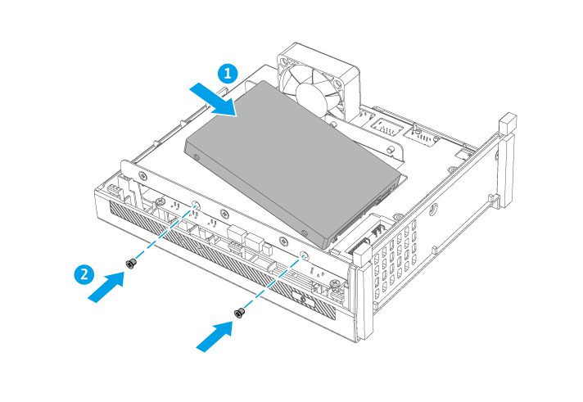
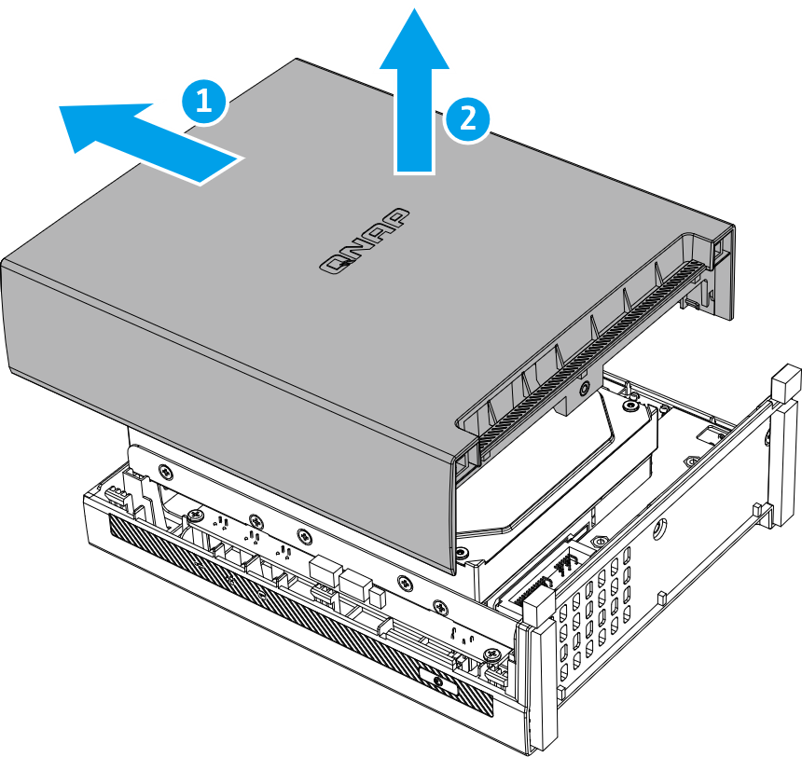
支援 3.5 吋硬碟與 2.5 吋硬碟或固態硬碟
1.
3.
3.5-inch HDD
2.5-inch HDD/SSD
2.
Notes:
新增開蓋方式

Slide 13
效能實測 - 滿速的 10 GB大檔案傳輸
Windows File Transfer with Encryption
Windows file transfer
100
113
112
113
110
50
(MB/s)
0
Download
Upload
Download
Upload
Test Environment: NAS: TS-130 OS: QTS 4.5.1 Volume type: Samsung SSD 850 PRO 512GB Client PC: Windows 10, Intel Core i7-6700 CPU,3.40GHz., 64GB RAM
Tested in QNAP Labs. ​
Figures may vary by environment.
Notes:
10G大檔案

Slide 14
開 箱

Slide 15
NAS 基礎操作

Slide 16
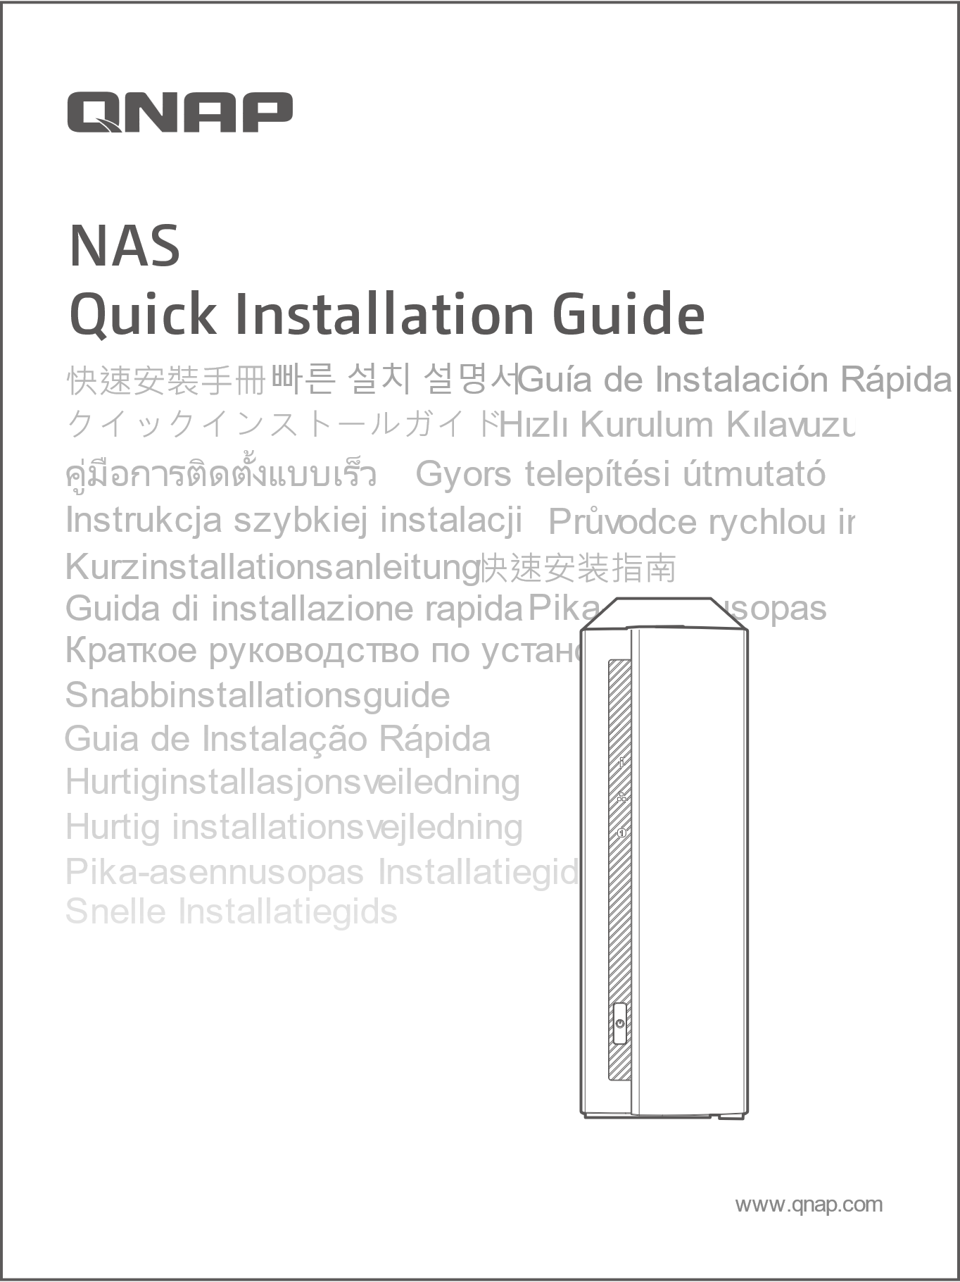
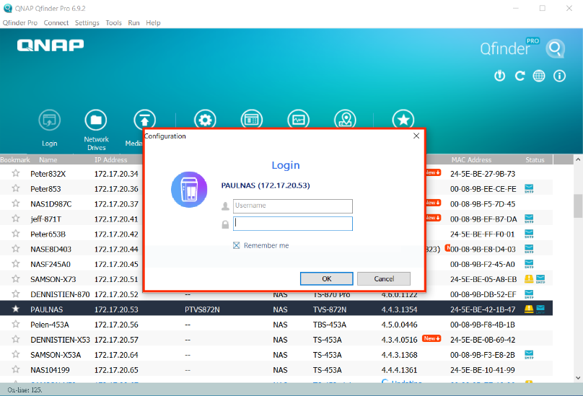
透過 QR code 或使用 Qfinder Pro 對 TS-130 快速地進行初始化
將您的TS-130裝入硬碟後，連接上網路及電源。即可以透過以下兩種方式開始設定您的NAS
1. 透過快速安裝指南的QR code安裝
2. 透過您的電腦，下載Qfinder Pro 進行安裝

Slide 17
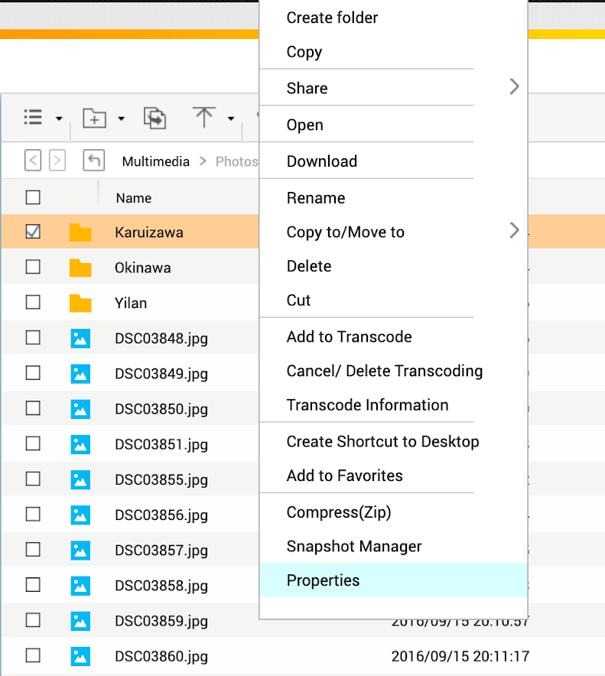
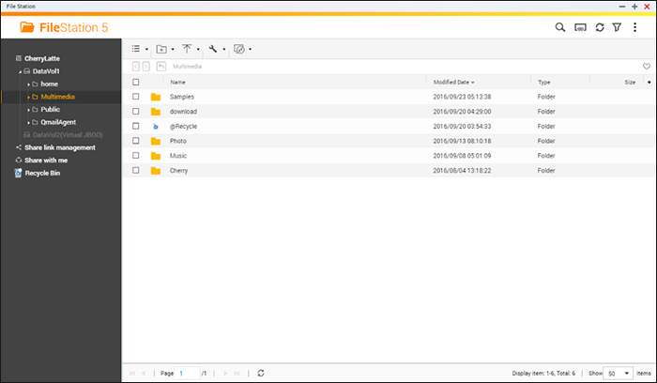
所有檔案的家 – File Station
下載您的檔案
選定特定檔案，按下右鍵
上傳您的檔案
選定資料夾後，直接拖拉檔案進入瀏覽器 File Station視窗
直接創立連結分享給朋友
下載檔案

Slide 18
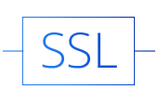
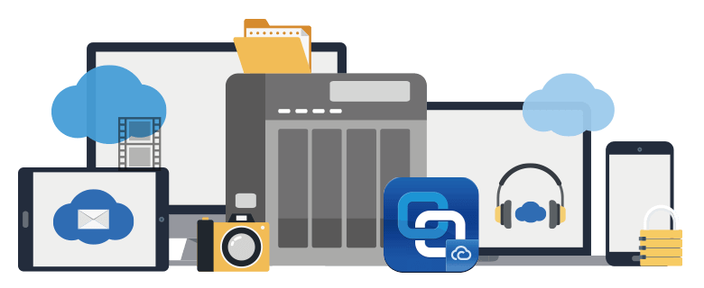
myQNAPcloud Link 遠端連線服務，隨時隨地存取 QNAP NAS
myQNAPcloud Link 應用程式為 myQNAPcloud 所提供最佳遠端連線服務，讓您不論身在何處都能隨時連線至 QNAPNAS，就如同隨身攜帶著 NAS 一般。在過去，您必須透過 DDNS 服務，經過繁瑣的設定程序，才能進行遠端連線。現在，myQNAPcloud Link 提供化繁為簡的遠端連線方式，讓您可以透過網際網路，輕鬆連線至 QNAP NAS。
SSL 憑證，安全連線
存取權限控管

Slide 19
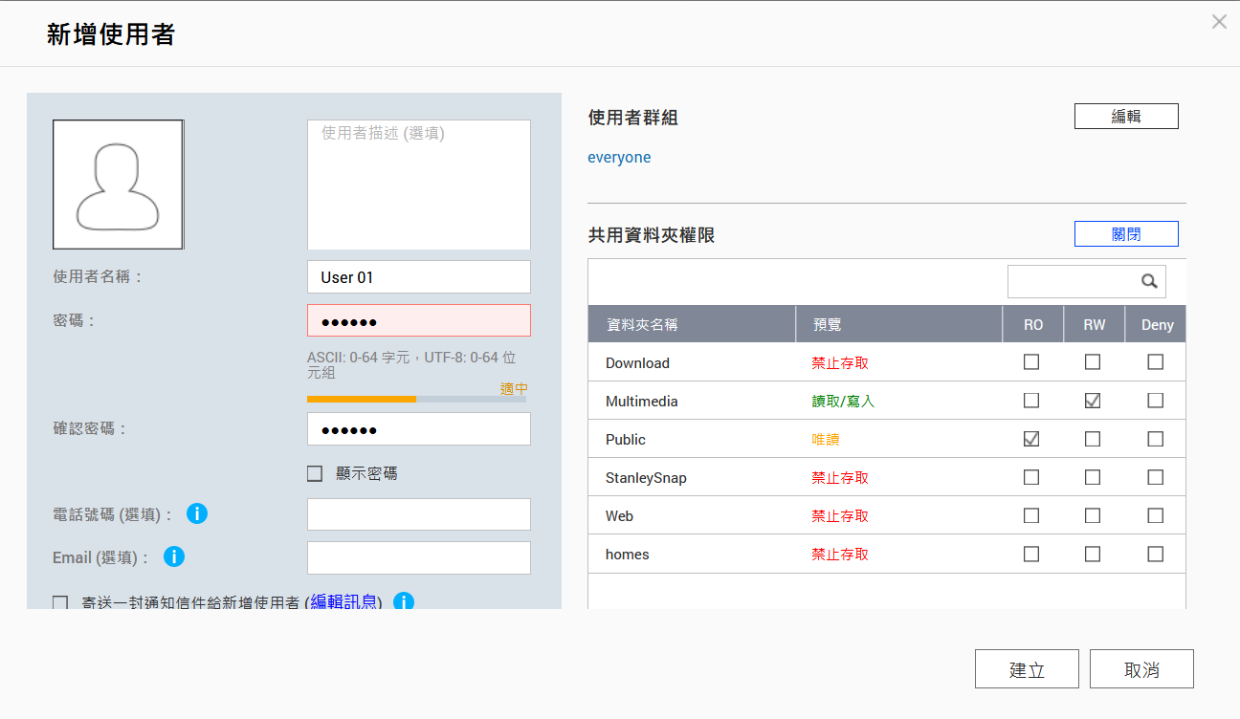
不同使用者可獨立設定權限，也可透過myqnapcloud連結直接分享給朋友
可以將使用者新增到群組，最多可建立128個使用者帳號
針對每位使用者設定獨立權限擁有私人空間 為親友建立獨立帳戶。在裝置上設定其私人空間，只有他們自己可以存取。他們可以根據需要管理、存取和分享自己的內容。

Slide 20
資料保護與同步

Slide 21
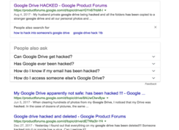
公有雲空間其實沒有想像中那麼美好
服務條約隨時被中斷或修改
Flickr取消1TB免費空間, 相片超過千張限制系統將直接刪除, 無限容量會員將收年費約 USD50
Google Photos 取消無限免費空間, 空間將要依照每年 2TB 每年 USD120
資料外流疑慮
近來頻傳照片存放在雲端硬碟，被盜用流出的事件

Slide 22
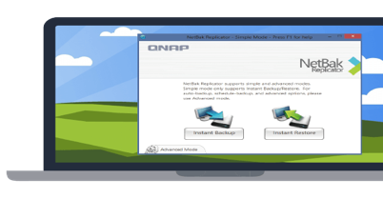
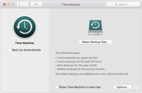
完整備份方案對抗勒索病毒
建立備份才是對抗勒索軟體最好的辦法 !
馬上建立排程或同步備份計畫來備份您的資料!
macOS
Time Machine

Slide 23
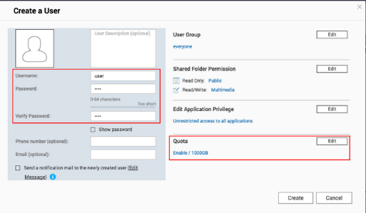
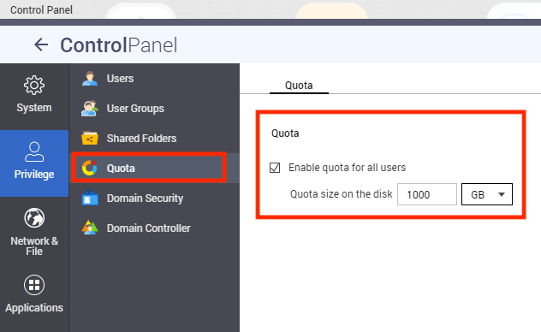
Apple Time Machine 備份
1. 新增一個使用者
你需要新增一個使用者/密碼，給Time Machine備份使用
https://www.qnap.com/en/how-to/tutorial/article/using-time-machine-to-back-up-macs-to-a-qnap-nas-via-smb-3/

Slide 24
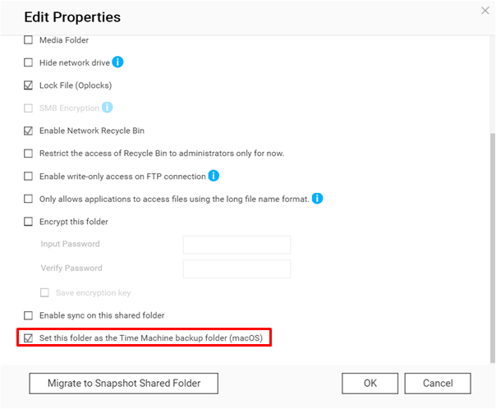
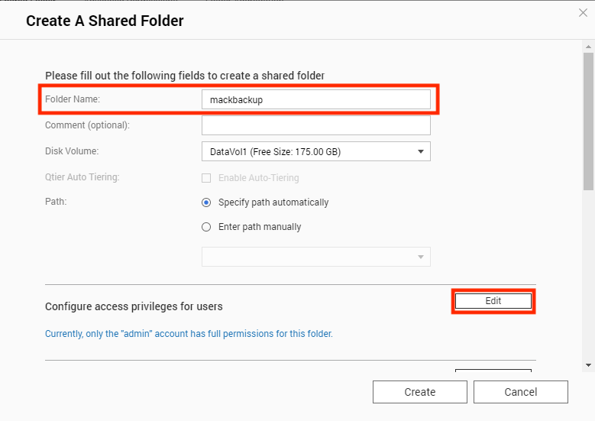
Apple Time Machine 備份
2. 新增一個共用資料夾
你需要新增一個共用資料夾，並設定其給Time Machine 使用
https://www.qnap.com/en/how-to/tutorial/article/using-time-machine-to-back-up-macs-to-a-qnap-nas-via-smb-3/

Slide 25
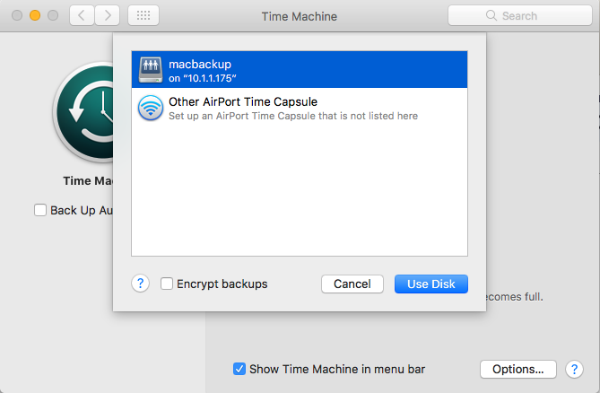
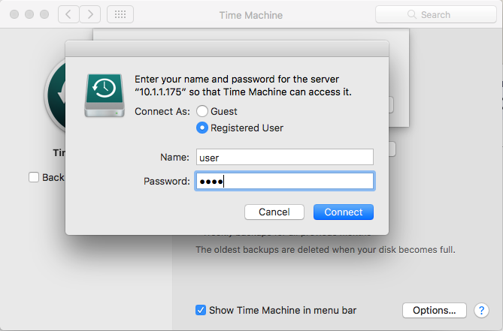
Apple Time Machine 備份
3. 在Mac上設定Time Machine
在Mac的finder中點選”go” -> “Connect to server” ，接下來輸入smb://<NAS name.local or IP address>後，選擇您剛剛設定的資料夾
輸入帳號密碼後就可以開始備份
打開Time Machine後就會看到備份的硬碟
https://www.qnap.com/en/how-to/tutorial/article/using-time-machine-to-back-up-macs-to-a-qnap-nas-via-smb-3/

Slide 26
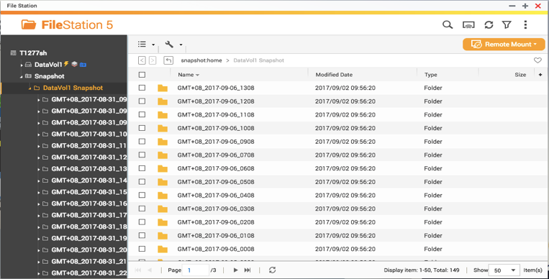
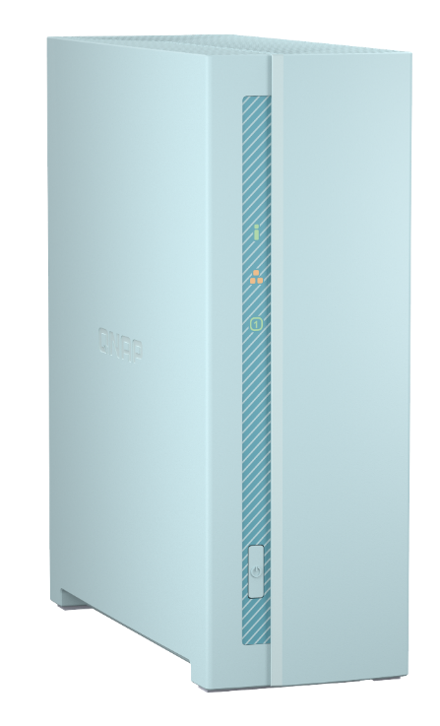
最實惠的入門機種也有完整的快照防護
整機最大
快照數量
64
---------------------------------
-----------------------
單磁碟區 / LUN最大快照數量
32

Slide 27
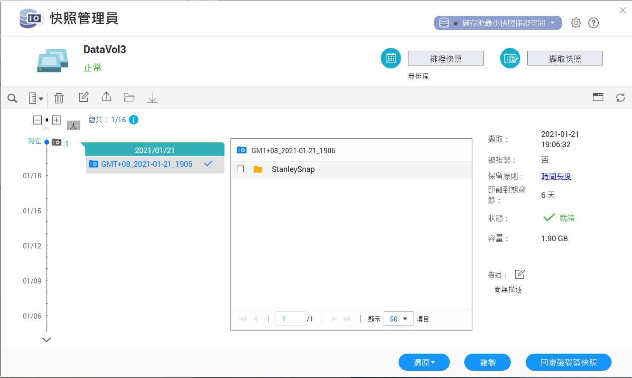
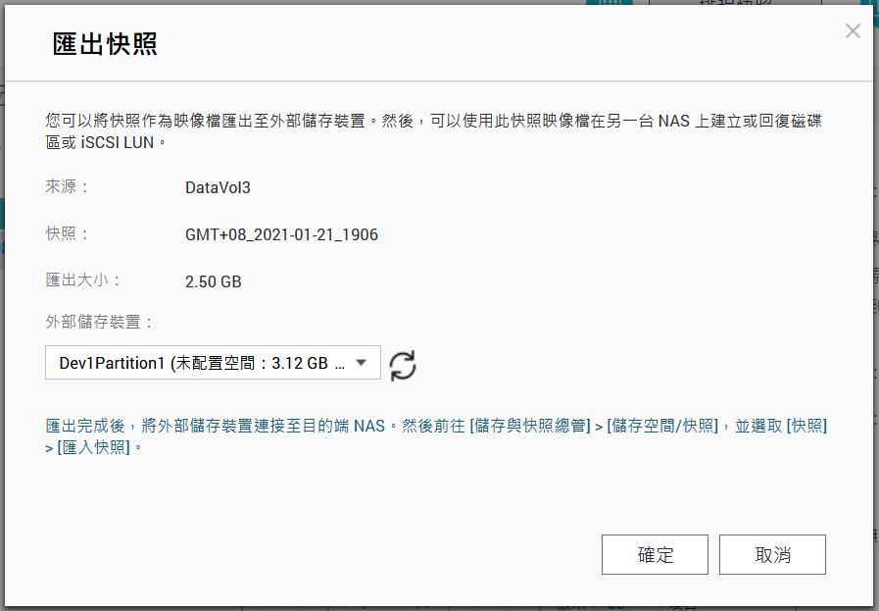
快照也可以透過快照管理員備份到外接裝置- 匯出

Slide 28
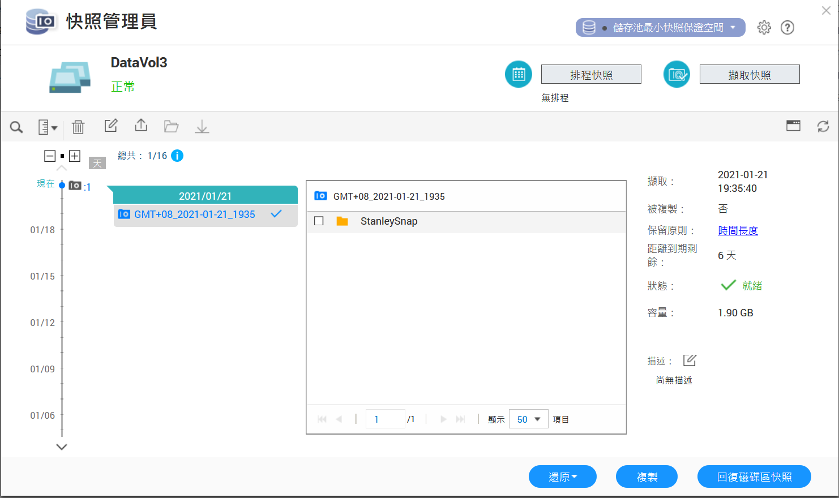
快照也可以透過快照管理員備份到外接裝置
- 匯入

Slide 29
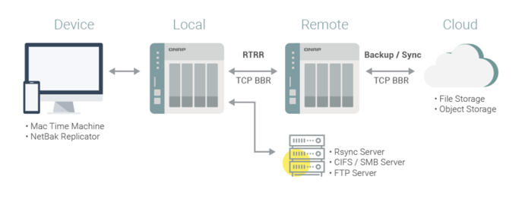
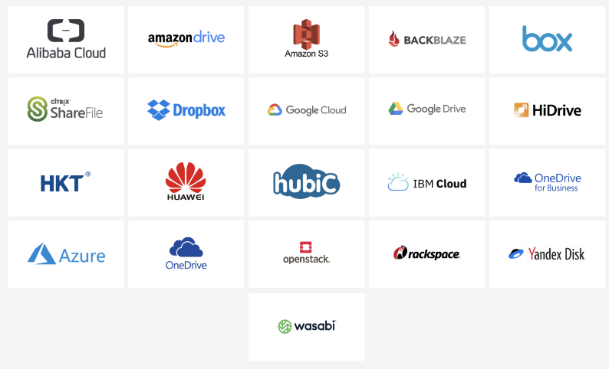
HBS 3 混合型備份與同步中心
資料備份、復原、同步等功能整合到單一 QTS 應用中，讓您可輕鬆將 QNAP NAS 中的資料備份或同步到另一台 QNAP NAS、遠端伺服器、外接硬碟或雲端備份空間中。

Slide 30
HBS 3 使用教學
Notes:
demo移除

Slide 31
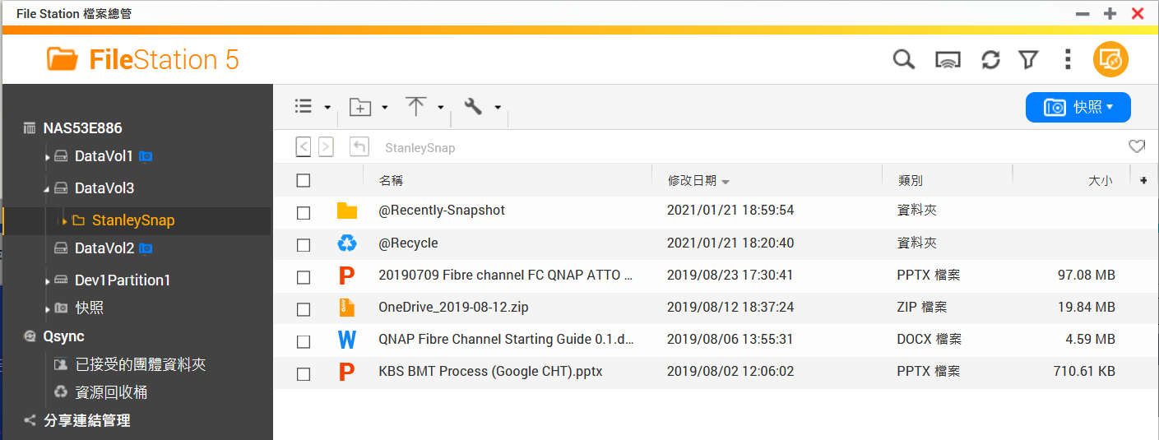
HBS 備份到外接裝置/遠端NAS/雲端空間
以DataVol3 中的資料夾為例

Slide 32
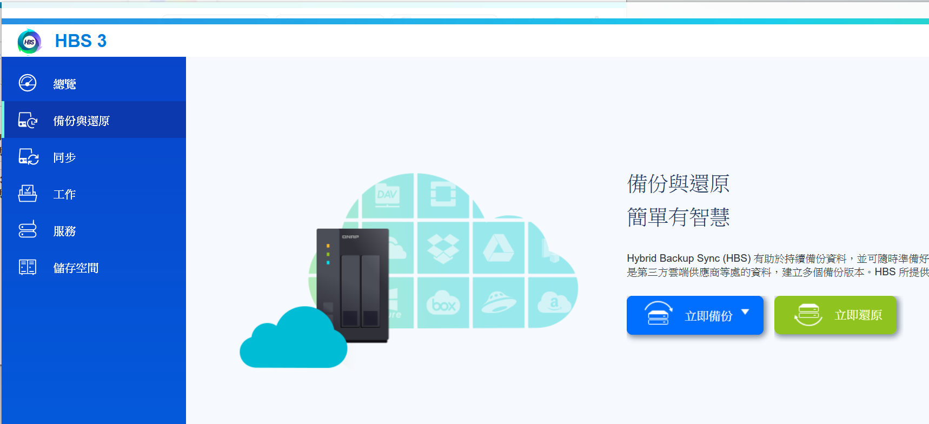
HBS 備份到外接裝置/遠端NAS/雲端空間
開啟HBS (需到App center下載)

Slide 33
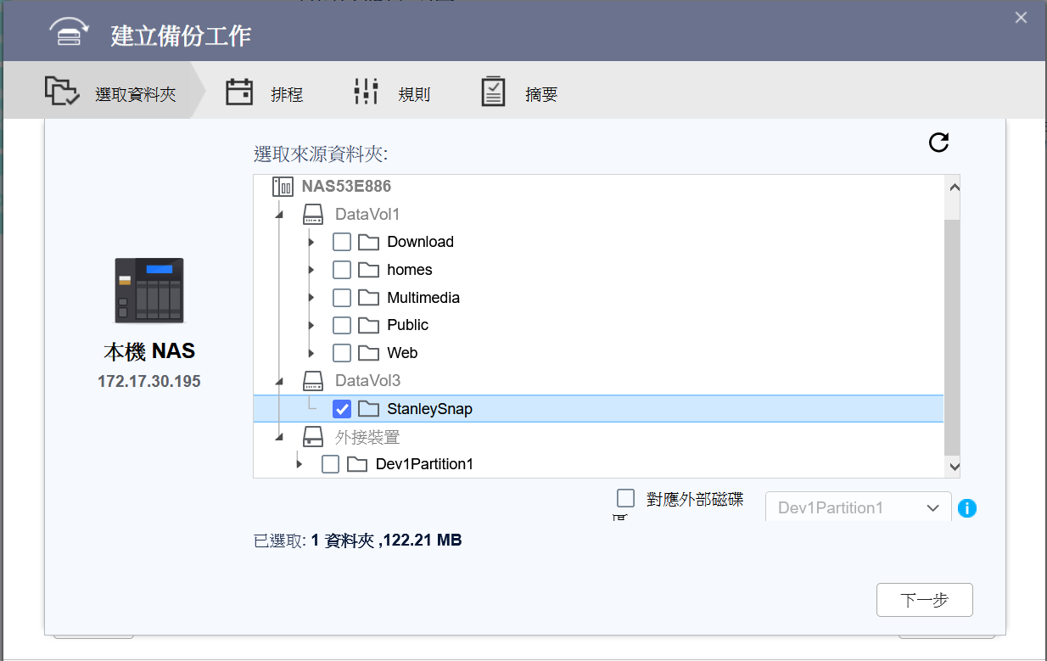
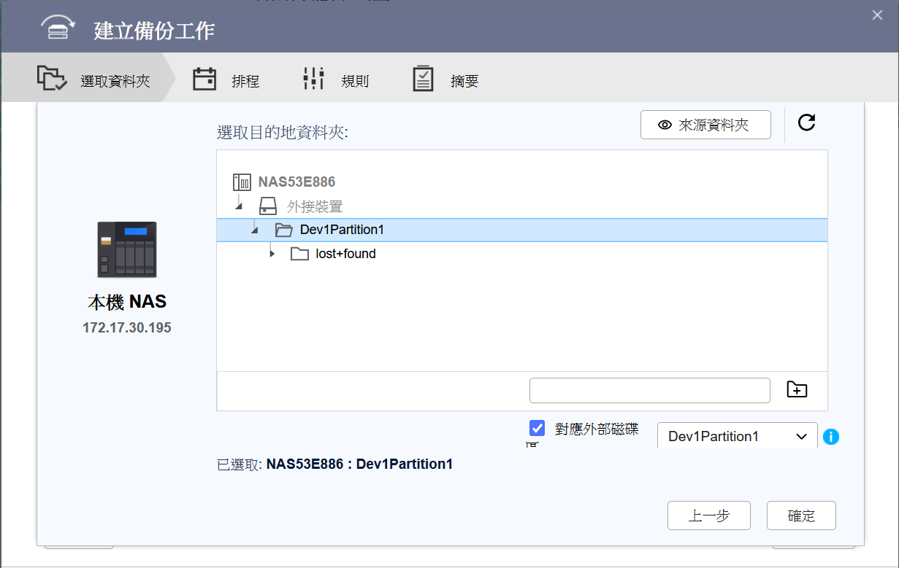
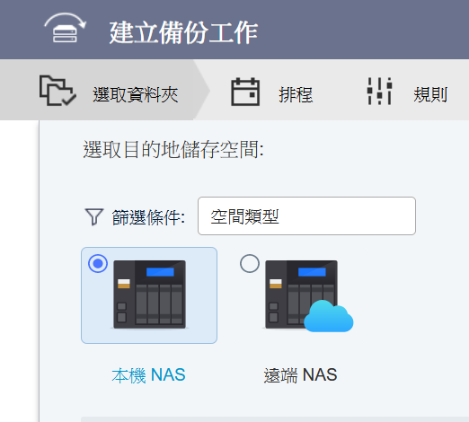
在 HBS 3 中建立備份工作
1. 選取來源資料夾
4. 選取目的地資料夾
2. 選取目的地儲存空間
3. 對應外部硬碟

Slide 34
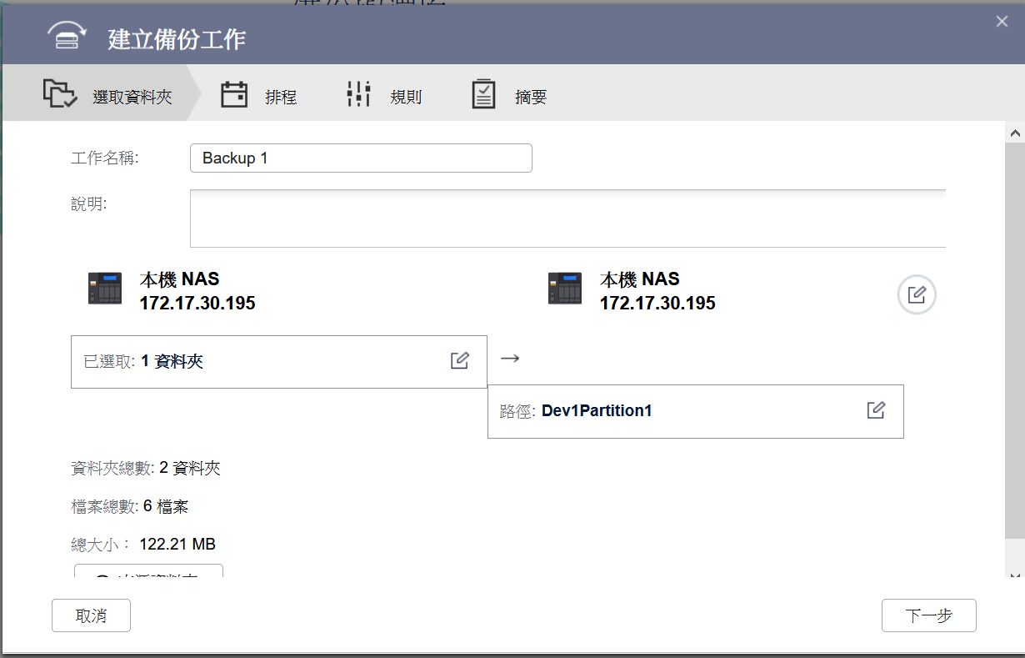
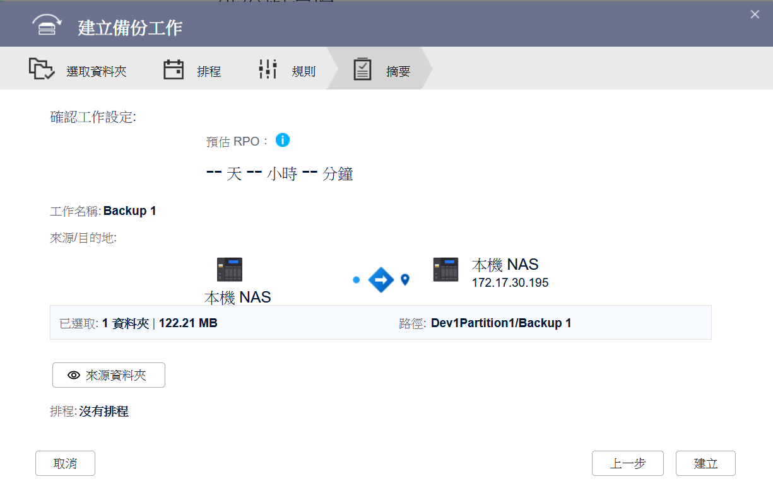
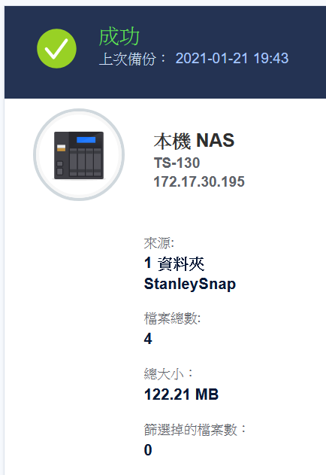
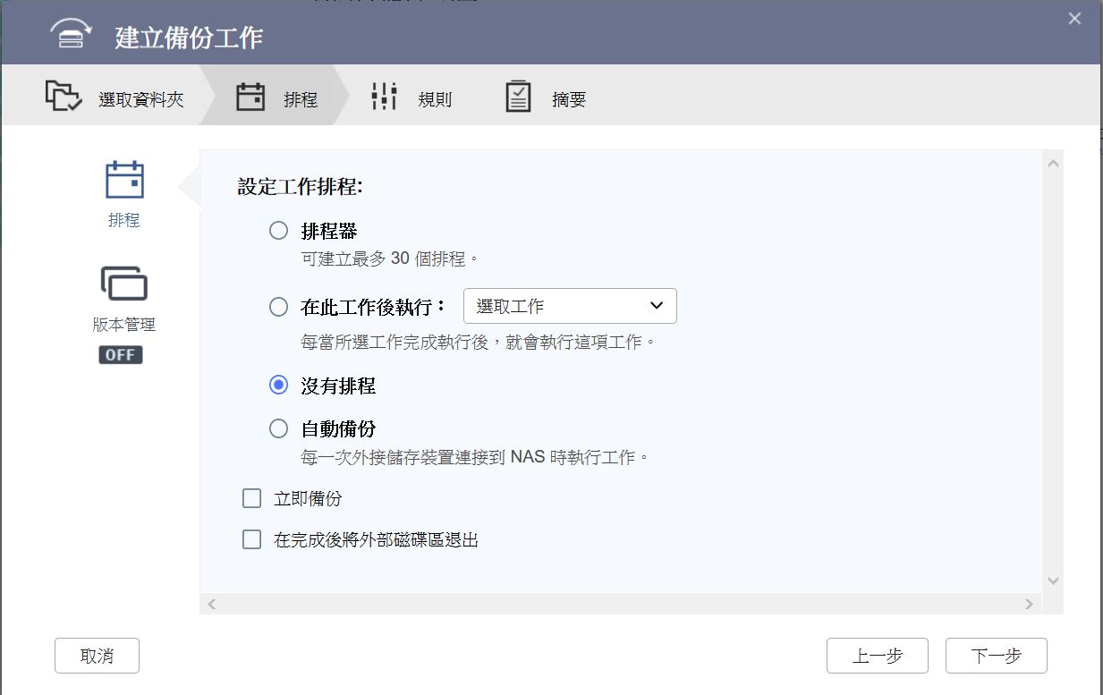
可自定義排程匯出，時刻保護資料安全
3.
1.
2.
可選擇排程

Slide 35
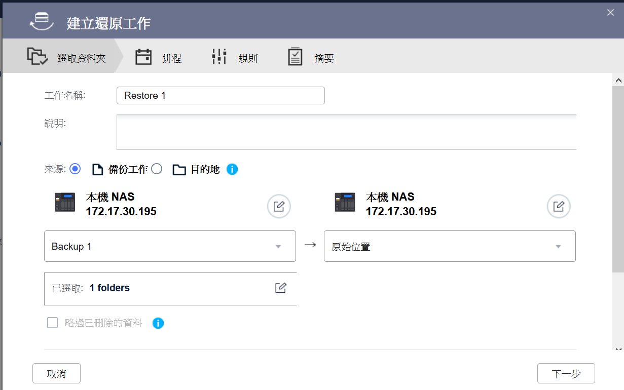
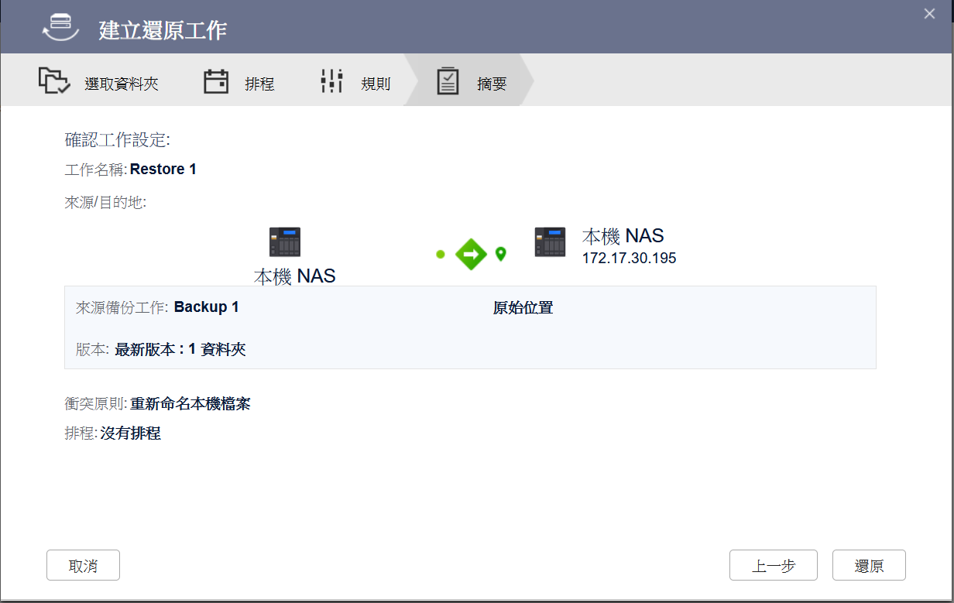
從 HBS 3 建立還原工作還原備份的檔案
1. 在HBS建立還原工作
3. 目標設定本機原始位置
2. 來源選取外接碟
4. 選取"還原"

Slide 36
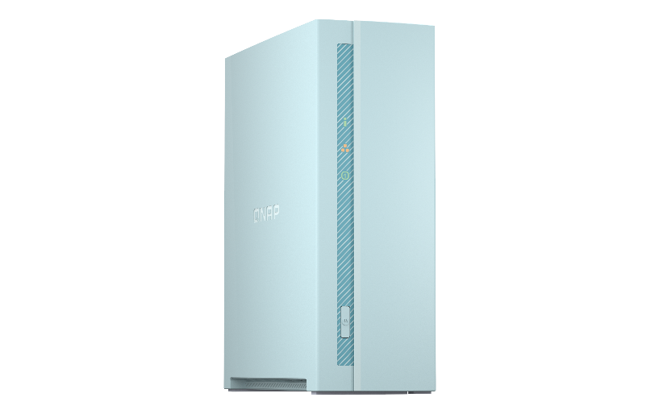
1-bay NAS​的資料保護方式
 | 備份的檔案 | 排程 | 備份地點 | 用途
HBS 3 | Shared-folders/ Files | 支援 | 本機 本機外接碟(可設定插入自動備份) 遠端NAS 雲端空間 TR-004/002 | 備份保護檔案/資料
Snapshot | LUN/volume | 本機支援 (外接需手動) | 本機 遠端NAS TR-004/002 | 搭配定時手動備份到外接應碟，可防止勒索
Notes:
質感

Slide 37
影音多媒體串流

Slide 38
設定 Qfile 自動上傳手機影音檔案
背景執行上傳，手機可進行其他動作

Slide 39
設定僅 Wi-Fi 可上傳，網路不用吃到飽
上傳狀態一目了然
隨時可終止、暫停或查看資訊

Slide 40
Qsync 將手機檔案與 NAS 自動同步
靈活配對同步資料夾
傳送手機照片至 NAS 保存
充電或使用 Wi-Fi 時自動同步

Slide 41
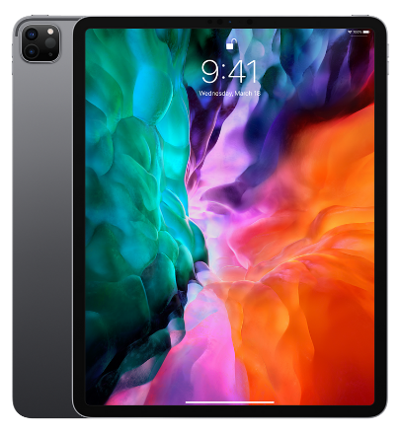
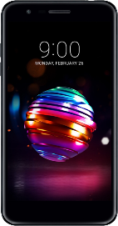
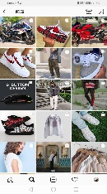
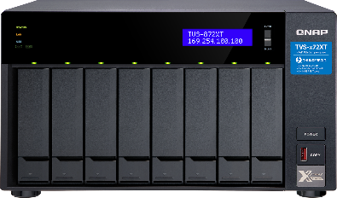
透過Qsync 自動同步備份檔案
同步到多台裝置 & 分享更多好友
單向同步
手機設定單向到NAS: 手機資料同步
NAS設定單向到手機: 資料佈達
雙向同步
標準的兩端互相同步， 一方變動另一邊會相同一致化
裝置端篩選設定
設定避開不希望同步的檔案類型.
Smart Delete 智慧刪除檔案
可設置同步也不移除NAS上檔案， NAS端保留所有檔案副本， 避免誤刪檔案
Notes:
https://www.qnap.com/zh-tw/how-to/tutorial/article/how-to-save-disk-space-with-qsync-space-saving-mode

Slide 42
即將推出 Qsync 5.0 支援節省空間模式
Windows
MACOS
永遠可用
本機可用
僅限NAS
一律保留在此裝置上​
在此裝置上可用
釋放空間並保留NAS上的檔案​
狀態變更中 ​
https://www.qnap.com/zh-tw/how-to/tutorial/article/how-to-save-disk-space-with-qsync-space-saving-mode
Notes:
https://www.qnap.com/zh-tw/how-to/tutorial/article/how-to-save-disk-space-with-qsync-space-saving-mode

Slide 43
在QuMagie中用相簿或資料夾整理照片
相簿瀏覽模式：一般相簿
資料夾瀏覽模式

Slide 44
更多 QuMagie 實用功能
QuMagie 手機APP 支援「自動上傳」功能!
備份來自各個裝置的檔案
專屬於您的私人典藏相簿
輕鬆分享您的照片
支援 iOS® Live Photo (原況照片) 動態播放

Slide 45
Plex 個人媒體收藏中心
介面簡單易用
豐富多媒體資訊
支援各類裝置
隨時隨地存取播放
支援各類影音格式
共享影片/音樂/電影
TS-130 不支援轉檔(transcoding)功能

Slide 46
全新監控應用程式 - QVR Elite
授權數量形式自由
效能再進化
買授權時不用計算怎麽拆解購買，啟用授權時也不用分別啟用數次，直接輸入想要啟用的頻道數一次就完成了。
使用與QVR Pro相同的QVR Pro Client，包括動態版型、同時觀看實時和回放、E-map事件顯示，都可用的到。
標準 MP4 錄影檔
效能再進化
儲存標準MP4錄影文件，方便客戶隨時取出文件用第三方播放器播放。
在TS-130支援高達八路監控。

Slide 47
TS-130 滿足您家中視聽娛樂以及手機/電腦檔案保護的各樣需求
長輩也可一起參與生活點滴
網紅愛自拍與社群分享
家庭珍藏回憶

Slide 48
本事有夠大的小驚喜
個 人 雲 儲 存 中 心
©2021著作權為威聯通科技股份有限公司所有。威聯通科技並保留所有權利。威聯通科技股份有限公司所使用或註冊之商標或標章。檔案中所提及之產品及公司名稱可能為其他公司所有之商標

